Slide 1
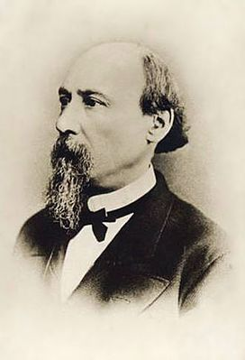
Стихотворение Н. А. Некрасова «Железная дорога»

Slide 2
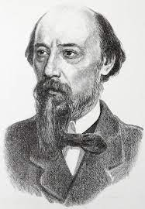
Краткие сведения о поэте
Родился Некрасов 4 декабря 1821 в семье зажиточного помещика. Детство свое провел в усадьбе Грешнево Ярославской губернии в исключительно тяжелой обстановке зверских расправ отца с крестьянами, бурных оргий его с крепостными любовницами и наглого издевательства над «затворницей»-женой. В 11 лет Некрасов отдан был в Ярославскую гимназию, курса в которой он не окончил. По настоянию отца отправился в 1838 в Петербург поступать на военную службу, но вместо того устроился вольнослушателем в университет. Взбешенный отец перестал ему оказывать материальную поддержку, и Некрасову в течение ряда лет пришлось претерпевать мучительную борьбу с нищетой.
Уже в это время Некрасова привлекала к себе литература, и в 1840 он при поддержке некоторых петербургских знакомых выпустил книжку своих стихов под заглавием «Мечты и звуки».

Slide 3
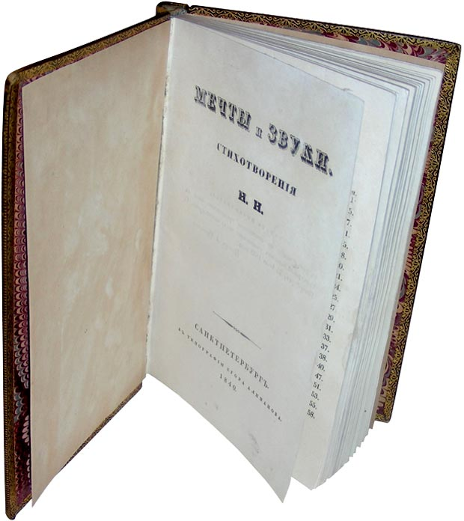
Начало творческого пути
Первый сборник стихотворений «Мечты и звуки» был полон подражаниями Жуковскому, Бенедиктову и пр. Стихи сборника были романтическими.

Slide 4
Фрагмент стихотворения «Ночь» из первого сборника стихотворений
Я не сплю, не сплю — не спится, Сердце грустию томится, Сердце плачет в тишине, Сердце рвется к вышине, К безмятежному эфиру, Где, одетая в порфиру, Блещет яркая звезда. Ах, туда, туда, туда — К этой звездочке унылой Чародейственною силой Занеси меня, мечта!

Slide 5
Краткие сведения о поэте (продолжение)
От лирических опытов в духе романтического эпигонства молодой Некрасов вскоре обратился к юмористическим жанрам: полным невзыскательного балагурства поэмам («Провинциальный подьячий в Петербурге»), водевилям («Феоктист Онуфриевич Боб», «Вот что значит влюбиться в актрису»), мелодрамам («Материнское благословенье, или бедность и честь»), повестям о мелком петербургском чиновничестве («Макар Осипович Случайный») и пр.

Slide 6
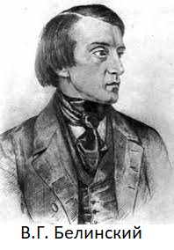
Краткие сведения о поэте (продолжение)
В 1842 произошло сближение Некрасова с кружком Белинского, который оказал на молодого поэта огромное идеологическое влияние. Великий критик высоко ценил его стихотворения «В дороге», «Родина» и др. за срывание романтического флера с деревенской и усадебной действительности.
Основной темой творчества Некрасова становится тема народа.

Slide 7
Тема народа в лирике Н. А. Некрасова
Тема народа раскрывается во многих произведениях Н. А. Некрасова. Самые известные из них:
«Железная дорога»;
«Вчерашний день, часу в шестом...»;
«Размышления у парадного подъезда»;
«Кому на Руси жить хорошо» и др.
Данная презентация посвящена стихотворению «Железная дорога», поэтому рассмотрим его подробнее.

Slide 8
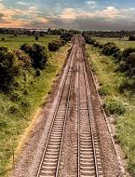
«Железная дорога»
Стихотворение «Железная дорога» написано Н.А.Некрасовым в 1864 г. Опубликована была в 1865 г. в журнале «Современник».
В основу стихотворения легло строительство Николаевской железной дороги в 1843-1851 гг.

Slide 9
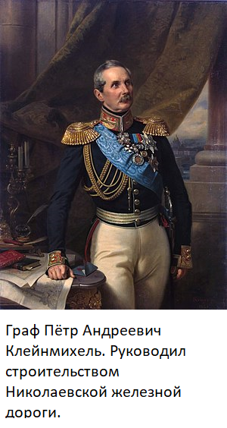
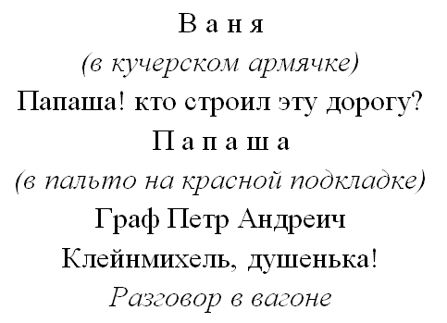
«Железная дорога»
Стихотворение начинается введением:

Slide 10
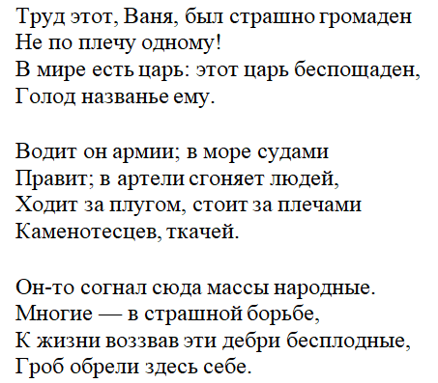
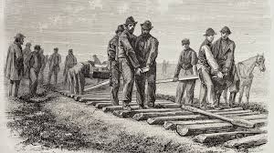
«Железная дорога»
Лирический герой стихотворения рассказывает Ване, что дорога построена не графом, а руками крестьян:

Slide 11
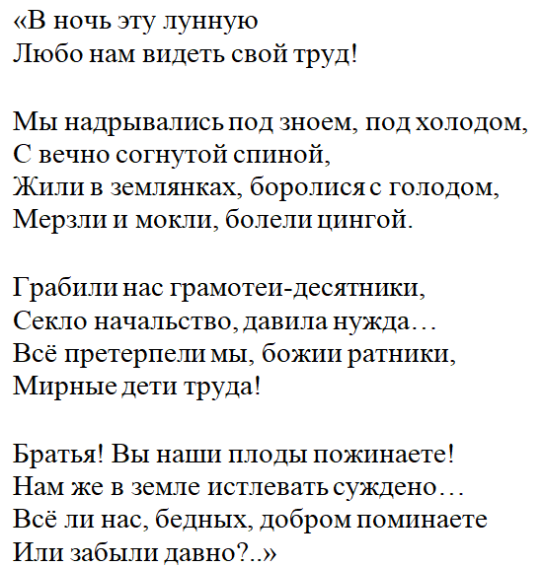
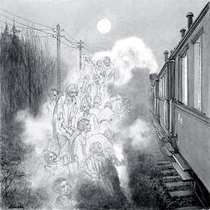
«Железная дорога»
Ване мерещатся призраки мужиков, то есть крестьян, которые строили эту железную дорогу. Они рассказывают, как тяжело им работалось:

Slide 12
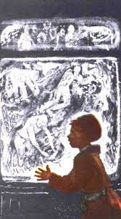
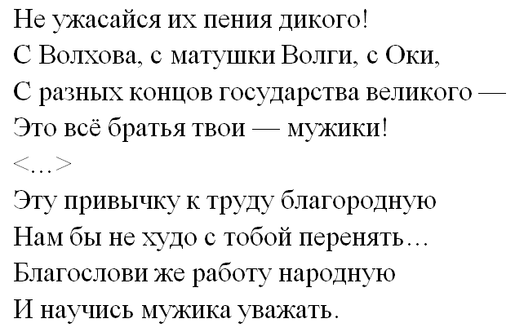
«Железная дорога»
Лирический герой призывает Ваню крестьян уважать и называет их братьями, то есть равными себе:

Slide 13
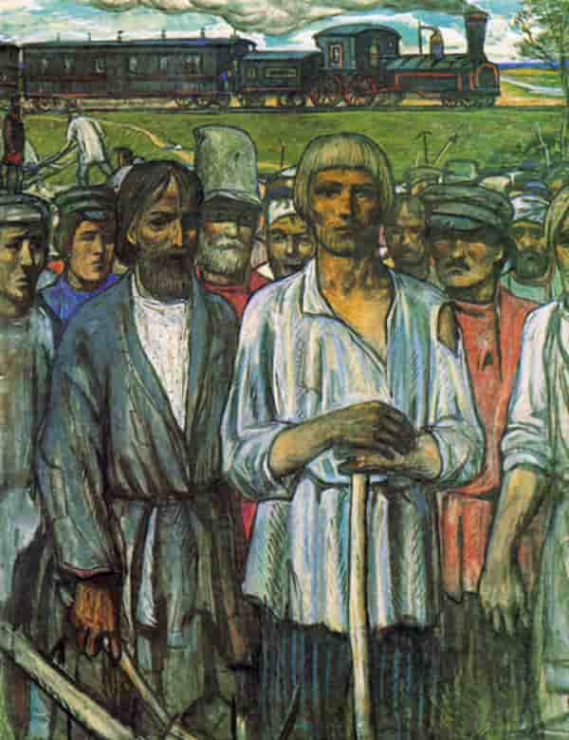
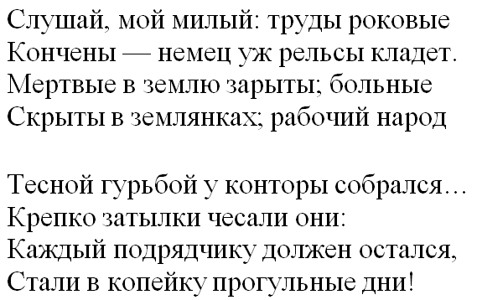
«Железная дорога»
Генерал просит показать «светлую сторону», тогда лирический герой пытается найти что-то хорошее. Но оказывается, что мужиков обманули. Они не только не заработали, но и остались должны:

Slide 14
Вопросы и задания
Найдите элементы фабулы в стихотворении.
Назовите всех персонажей стихотворений. Кто они? О каких персонажах Некрасов говорит более подробно? Почему?
В чем суть изображенного автором спора?
Какова главная мысль стихотворения? Есть ли в стихотворении строки, в которых она прямо выражена?
Стихотворение заканчивается строками: «Кажется, трудно отрадней картину / Нарисовать, генерал?» Как вы поняли такой финал?

Slide 15
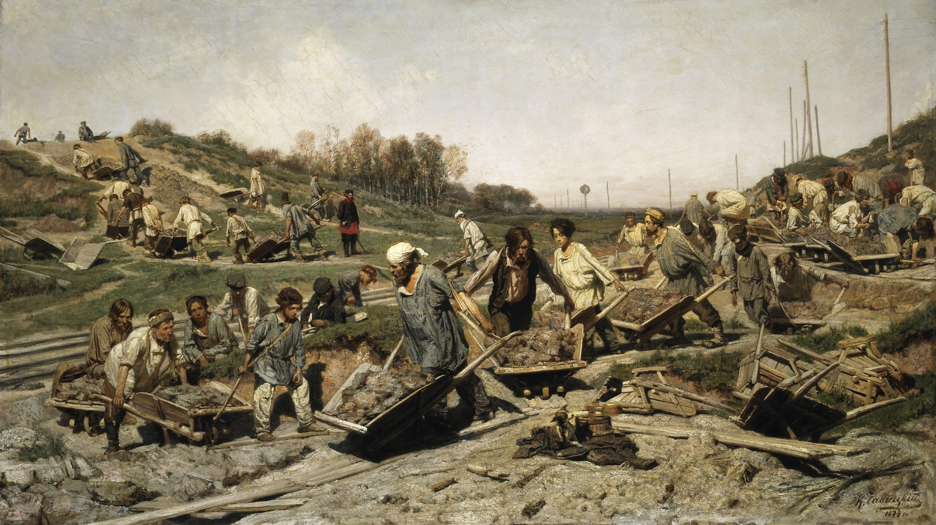
Вопросы и задания (продолжение)
Рассмотрите внимательно репродукцию картины художника К.А.Савицкого «Ремонтные работы на железной дороге». В чем вы видите близость стихотворения и художественного полотна?

Slide 16
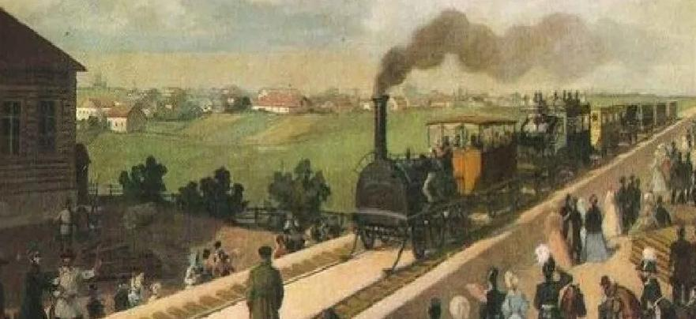
СПАСИБО ЗА ВНИМАНИЕ!

